Slide 1
BÀI 53
LUYỆN TẬP CHUNG
Tiết 1- tr.35

Slide 2
1
Số
?
Cạnh hình vuông | 20 cm | 5 cm | ? cm | ? cm
Chu vi hình vuông | ? cm | ? cm | 40 cm | 100 cm
10 cm
25 cm
80 cm
20 cm
Muốn tính chu vi hình vuông ta lấy độ dài một cạnh nhân với 4.
Muốn tính độ dài một cạnh của hình vuông ta lấy chu vi chia cho 4.

Slide 3

2
a) Tính chu vi hình chữ nhật có chiều dài 2 dm và chiều rộng 5 cm.
Bài giải
Đổi 2 dm =
20 cm
Chu vi hình chữ nhật là:
(20 + 5) $×$ 2 =
50 (cm)
Đáp số: 50 cm.

Slide 4

2
b) Tính chu vi hình chữ nhật có chiều dài 1m và chiều rộng 2 dm.
Bài giải
Đổi 1 m =
10 dm
Chu vi hình chữ nhật là:
(10 + 2) $×$ 2 =
24 (dm)
Đáp số: 24 dm.

Slide 5
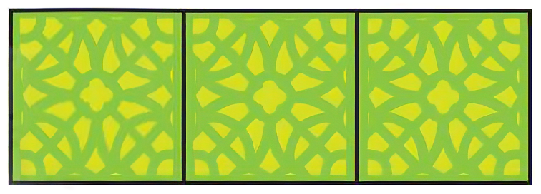
3
Một viên gạch hình vuông có cạnh 30 cm. Tính chu vi hình chữ nhật ghép bởi 3 viên gạch như thế.
30 cm
30 cm

Slide 6
3
30 cm
30 cm
Bài giải
Chiều dài hình chữ nhật ghép bởi 3 viên gạch hình vuông là:
30 x 3 =
90 (cm)
Chu vi hình chữ nhật ghép bởi 3 viên gạch hình vuông là:
(90 + 30) x 2 =
240 (cm)
Đáp số: 240 cm.

Slide 7
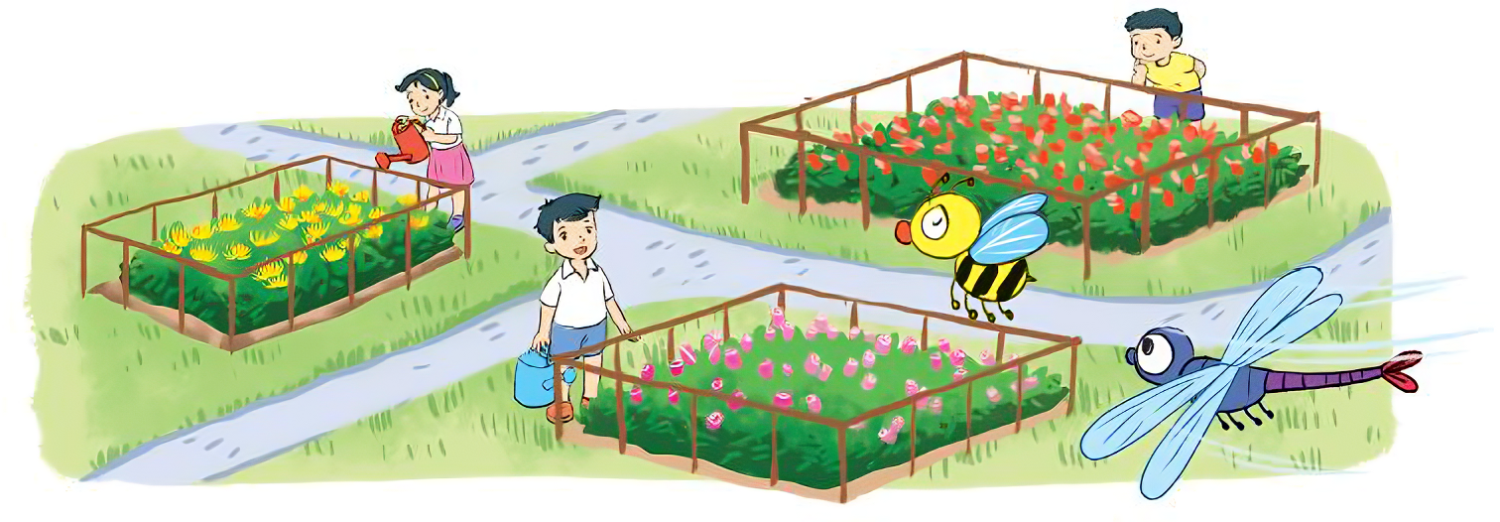
4
Người ta đóng cọc để rào các vườn hoa. Biết rằng hai cọc cạnh nhau cách nhau 1 m (như hình vẽ).
Bạn ong tìm đến vườn hoa có hàng rào dài nhất, bạn chuồn chuồn tìm đến vườn hoa có hàng rào ngắn nhất. Hỏi mỗi bạn sẽ tìm đến vườn hoa nào?

Slide 8
4
Hai cọc cạnh nhau cách nhau 1 m
4 m
5 m
4 m
3 m
4 m
4 m

Slide 9
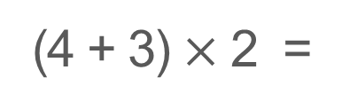
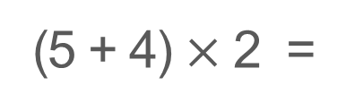

4
4 m
5 m
4 m
18 m
14 m
3 m
16 m
4 m
4 m
Chu vi vườn hoa cúc vàng là:
(4 + 3) $×$ 2 =
14 (m)
Chu vi vườn hoa hồng là:
4 $×$ 4 =
16 (m)
Chu vi vườn hoa đỏ là:
(5 + 4) $×$ 2 =
18 (m)
Bạn ong tìm đến vườn hoa đỏ.
Bạn chuồn chuồn tìm đến vườn hoa cúc vàng.

Slide 10




